Slide 1
Мониторинг формирования функциональной грамотности
(подготовка к исследованию PISA-2021)
Креативное мышление
25 сентября 2019 г.

Slide 2
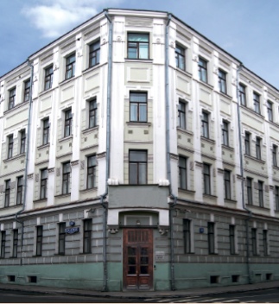
Зачем в исследовании PISA приступают к измерению способности к креативному мышлению
Творческое мышление ― основа для появления нового знания, инновационных идей; привычка мыслить креативно всё заметнее влияет на общественное и духовное развитие, на развитие производства
Привычка размышлять и мыслить креативно ― важнейший источник развития личности учащегося
Способность к креативному мышлению базируется на знаниях и опыте и может быть предметом целенаправленного формирования
Участие в международном исследовании может способствовать позитивным изменениям практики обучения и образовательной политики

Slide 3
Креативное мышление: определение
Способность продуктивно участвовать в процессе выработки, оценки и совершенствовании идей, направленных на получение
инновационных (новых, новаторских, оригинальных, нестандартных, непривычных и т.п.) и эффективных (действенных, результативных, экономичных, оптимальных и т.п.) решений, и/или
нового знания, и/или
эффектного (впечатляющего, вдохновляющего, необыкновенного, удивительного и т.п.) выражения воображения

Slide 4
Рамки исследования PISA с учётом его специфики (15-летние учащиеся)
Аспект | Реализуемое решение
Уникальность VS Всеобщность | Акцент на “малую” (ежедневную, бытовую) креативность, а не на ярко выраженный талант и глубокие знания
 | Задача измерения – не выявление одарённых, а описание тех границ, в которых 15-летние учащиеся способны мыслить креативно
Универсальность VS Избирательность | Признание наличия существенных различий творческих задач, по меньшей мере, в трёх областях: в области вербального выражения, в области художественного выражения, и в области решения проблем – социальных, естественнонаучных, математических

Slide 5
Основания для построения модели оценки креативного мышления
Внутренние стимуляторы
Предложения по оценке: ТЕСТЫ
Показателями способности мыслить творчески служит также качество продуктов , подготовленных в результате процессов креативного мышления:
письменных работ;
визуальных сообщений;
представлений с использо-ванием пластики, мимики, жестов и иных средств;
формулирование вопросов и гипотез;
предложение решений
Знание предмета
Целеустрем лённость и уверенность в своих силах
Сотрудни-чество
Навыки умственных
действий
Открытость
Мотивация на выполнение задания
Предложения по оценке
Анкеты
Культурные нормы и ожидания
Творческое выражение
+
Подходы в образовании
Климат в школе и классной комнате
Разрешение проблем
Получение нового знания
+
Внешние стимуляторы
Достижения и прогресс

Slide 6
Модель оценки креативного мышления в исследовании PISA: тематическая
Креативное самовыражение
письменное
или
устное
художественное или символическое
Получение нового знания/ Решение проблем
естественно научные или математические
социальные или межличностные

Slide 7
Модель оценки креативного мышления в исследовании PISA: компетентностная
Выдвижение креативных идей
Уточнение и совершенствование идей
Выдвижение разнообразных идей
Оценка сильных и слабых сторон идей
Отбор креативных идей
Выдвижение и совершенствование идей
Оценка и отбор идей

Slide 8
Модели заданий: письменное самовыражение
(1) создание свободных высказываний и текстов (с указанными ограничениями по объёму);
(2) выдвижение идей для создания текстов на основе рассмотрения различных стимулов, таких как фантастические иллюстрации, рисованные мультфильмы без заголовков, или ряд абстрактных картинок;
(3) оценка креативности приводимых высказываний, например, заголовков, историй, лозунгов, и т.п. и
(4) совершенствование собственных или чужих текстов.

Slide 9
Примеры заданий: письменное самовыражение

Slide 10
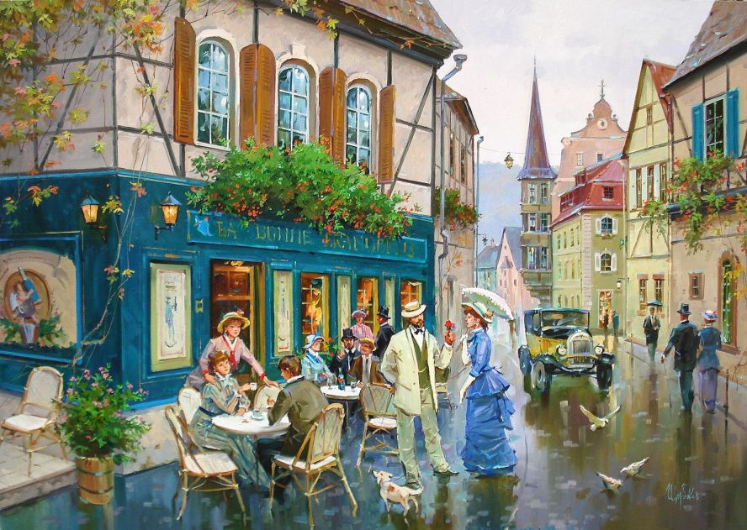
Примеры заданий: письменное самовыражение
Придумайте и запишите
несколько разных заголовков к приведенной иллюстрации
Рассмотрите обложку книги. Как вы думаете, о чём может быть эта книга? Предложите несколько версий и кратко их опишите

Slide 11
Модели заданий: визуальное самовыражение
(1) выдвижение идей для своих проектов на основе заданного сценария и исходных установок (например, на тех деталях, которые должны быть включены в проект, или тех инструментах или способах, которые необходимо использовать);
(2) оценка креативности собственных или чужих идей с позиций их ясности, привлекательности или новизны;
(3) совершенствование изображений в соответствии с данными инструкциями или дополнительной информацией.

Slide 12
Примеры заданий: визуальное самовыражение

Slide 13
Примеры заданий: визуальное самовыражение

Slide 14
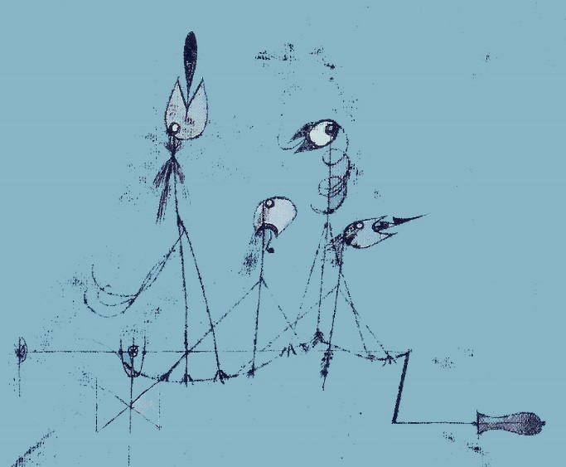
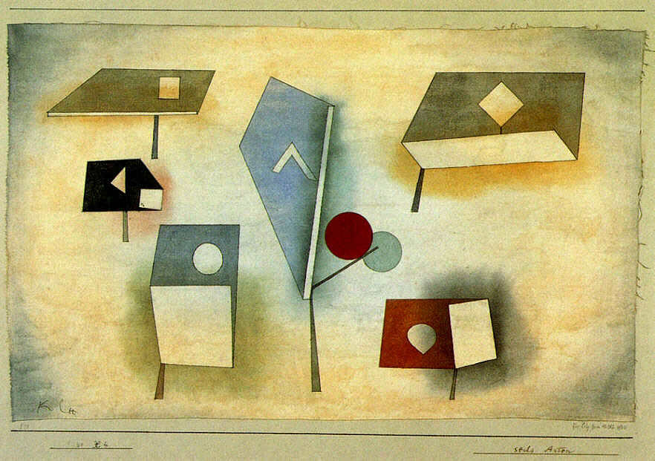
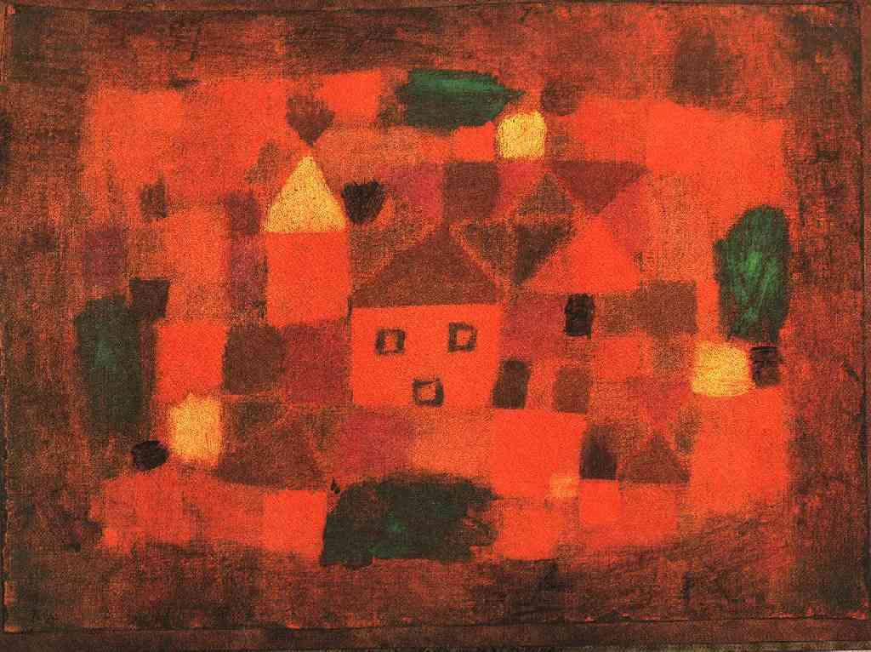
Примеры заданий: визуальное самовыражение
Щебечущие машины, 1922
Шесть типов, 1921
Познакомьтесь с творчеством Пауля Клее. Рассмотрите представленные репродукции и подготовьте к выставке в вашем классе два экспоната, выполненные в манере художника.
Пейзаж с закатом, 1923

Slide 15
Модели заданий: решение социальных проблем
(1) погружение в проблему, имеющую социальный фокус;
(2) выдвижение различных идей для возможных путей решения социальных проблем, отвечающих заданному сценарию;
(3) оценка оригинальности, эффективности и осуществимости собственных или чужих решений;
(4) вовлечение в непрерывный процесс построения знания и совершенствование решения;

Slide 16
Примеры заданий: решение социальных проблем

Slide 17
Модели заданий: решение научных проблем
Возможные сюжеты
замысел новой идеи, привносящей вклад в научное знание;
замысел эксперимента для проверки гипотезы;
замысел эксперимента для развития научной идеи;
изобретение, имеющее прикладную ценность;
планирование новых областей применения научной/инженерной деятельности.
Примеры
по данным наблюдений поставить исследовательские вопросы или выдвинуть гипотезы
используя различное оборудование, изобрести что-либо в лабораторных условиях, и усовершенствовать своё изобретение,
предложить различные методы, позволяющие продемонстрировать определённые свойства данных или геометрических фигур
сделать как можно больше валидных выводов, следующих из представленного набора данных

Slide 18
Примеры заданий: решение научных проблем

Slide 19
Специфика заданий на решение научных проблем
Задания сфокусированы на
(1) процессе выдвижения новых идей, а не на применении уже известных знаний;
(2) оригинальности предлагаемых подходов и решений (при условии, что ответы имеют смысл и ценность);
(3) открытых проблемах, допускающих альтернативные решения и потому требующих серии приближений и уточнений;
(4) способах и процессе получения решения, а не ответе.

Slide 20
Модели заданий: выдвижение разнообразных идей
В задании требуется предложить несколько разных решений, значимо отличающихся друг от друга (например, методом);
Все решения должны соответствовать исследуемой проблеме/задаче.
Могут использоваться различные форматы заданий – записать заголовок или рассказ, составить художественную композицию, предложить научные методы или поставить вопросы и т.п.
Критерии оценки (ДА/НЕТ):
правомерность, адекватность ответа заданию;
оригинальность; и
значимость, полезность, ценность ответа.

Slide 21
Примеры заданий: выдвижение разнообразных идей

Slide 22
Модели заданий: уточнение и совершенствование идей
Возможные форматы заданий
усовершенствовать идею методом последовательных уточнений,
адаптировать идею с учётом дополнительных требований, дополнительной информации или ограничений,
адаптировать свои идеи с учётом целевой аудитории,
сопоставить успешные итерации,
обосновать производимые уточнения.

Slide 23
Примеры заданий: уточнение и совершенствование идей

Slide 24
Модели заданий: оценка и отбор идей
Возможные форматы заданий
оценить с определённой точки зрения сильные и слабые стороны собственного или чужого продукта/идеи,
отделить оригинальные идеи, имеющие креативную ценность, от тривиальных и неинтересных идей, например, выделить решения, которые действительно эффективны, экономичны и инновационны,
выбрать наиболее креативные продукты/идеи,
расположить продукты/идеи в порядке убывания креативности.

Slide 25
Примеры заданий: оценка и отбор идей

Slide 26
Учёт возрастных особенностей
Использование релевантных возрасту (опыту, предметному знанию, интересам, познавательным возможностям)
ситуаций
лексического материала, грамматических конструкций и изобразительно-выразительных средств

Slide 27
Структура заданий
Последовательность нескольких (от 2-х до 6-ти) экранов, содержащих
мотивационную часть
обучающую часть (при необходимости)
вопросы, направленные на проверку различных аспектов компетентностной модели

Slide 28
Типы ответов
Свободно конструируемые ответы:
письменный ответ – от нескольких слов (например, заголовок к иллюстрации или ответ на научный вопрос) до короткого текста (например, концовка рассказа или пояснение проектной идеи);
ответ с помощью визуальных средств (например, дизайн постера, или изготовление изображения с помощью набора заданных форм и средств), которые поддерживаются простейшими графическими редакторами.
Ответы на интерактивные задания, выполненные в виде симуляций (например, научное исследование в виртуальной лаборатории), проектов с открытым ответом и инженерных задач (например, создание необычного объекта с помощью набора инструментов).
Простой и сложный множественный выбор:
выбор одного ответа из списка (например, выбор креативной идеи)
перетаскивание и заполнение ячейки для ответа (например, установление соответствия, упорядочивание или маркировка и классификация идей).

Slide 29
Что показала апробация: некоторые результаты

Slide 30
Возможные причины несформированности функциональной грамотности: формализм знаний

Slide 31
Задание «Рисунок к математическому выражению»
Суть задания:
Используя доступные инструменты для рисования, создайте не менее 2-х различных рисунков, поясняющих смысл выражения
a + b = c.
Вы можете добавить к рисунку пояснение.

Slide 32
Задание «Рисунок к математическому выражению»
Числовые величины
Массы
Длины
Площади, объёмы, …

Slide 33
Задание «Рисунок к математическому выражению»: ответы пятиклассников
Около половины детей либо не дают ответа, либо дают ответы произвольные или формальные. Например:
Примеры произвольных ответов
Я изобразила что все страны должны жить дружно и помогать друг другу.
a - это маленький глаз с ресничкой вниз, b - это большой глаз с ресничкой вверх, равно- это шея, a с- это плечи

Slide 34
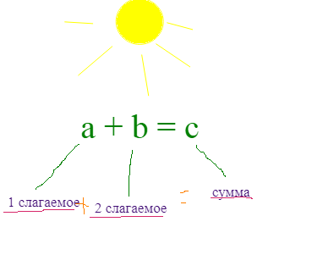
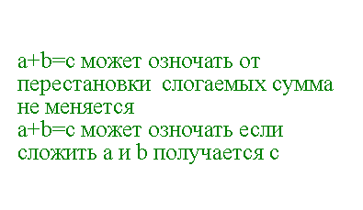
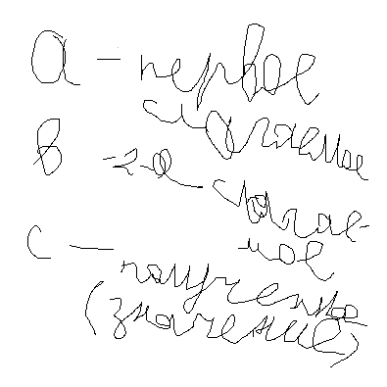
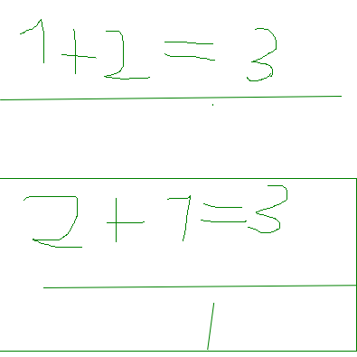
Задание «Рисунок к математическому выражению»: ответы пятиклассников
Примеры формальных ответов
А+В=С. это формула вычисления суммы двух слагаемых
от перестановки слага-емых сумма не меняется
что а плюс б получится совершенно другое число

Slide 35
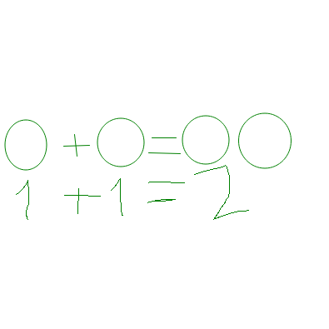
Задание «Рисунок к математическому выражению»: ответы пятиклассников
Конкретизация смысла абстрактного выраже-ния: наиболее часто встречаются ответы типа:

Slide 36
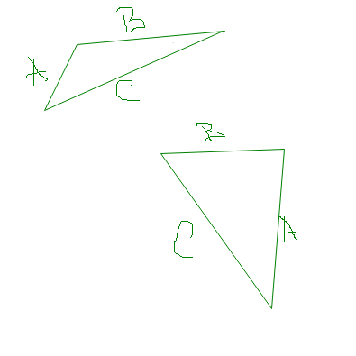
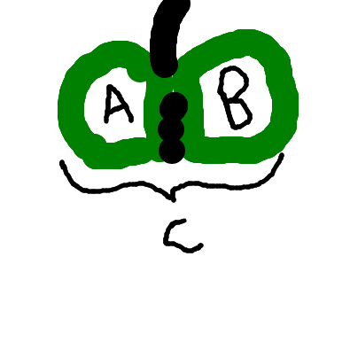
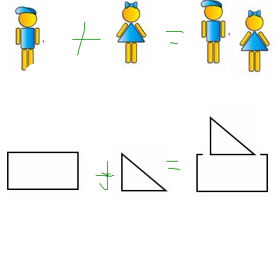
Задание «Рисунок к математическому выражению»: ответы пятиклассников
Конкретизация смысла абстрактного выраже-ния: иногда встречаются ответы типа:
при сложении двух половинок яблок образуется одно целое яблоко
1 мальчик+девочка=мальчик девочка.
2прямоугольник +треугольник= прямотреугольник
a + b = c
На данном рисунке изображены треугольники, так как по условию даны 3 стороны

Slide 37
Проблемы естественнонаучной подготовки

Slide 38
Задание «Вопросы Почемучки»
Суть задания:
Найти естественно-научные вопросы среди предложенных и задать 4 своих исследовательских вопроса.

Slide 39
Задание «Вопросы Почемучки»: ответы пятиклассников
Наши дети необыкновенно любознательны! Им интересно буквально всё! Однако многие не различают научные, исследовательские вопросы и вопросы иного характера
Учащийся А
почему у слона нос?
почему стул а не диван?
5 минут это много или мало?
это разность или смма ? почему у девочек волосы?
Учащийся Б
Какие загадачные существа обитают в морях, озерах, океанах?
Смогул ли ученные доказать, что на Марсе действительно есть жизнь?
Каккая самая крупная рыба обитает в пресных водах?
Смогут ли ученные доказать , что гаджеты не бессмысленная вещь,
Учащийся Г
Почему Россию именовать так назвали
Как появился первый человек
Почему многие не хотят учиться
От куда текут реки
Учащийся В
кто начал растить деревья?
зачем жить если потом умераешь?
бывает ли радужная роза?

Slide 40
Задание «Вопросы Почемучки»: ответы пятиклассников
Учащийся Ж
как происходит инэрция
как выробатывается ток
по какому принцепу работает водяная дамба
как самалет держиться в воздухе
обтекаемая форма как она делает что машина ездит быстрее
Однако среди пятиклассников есть немало будущих учёных естествоиспытателей и инженеров
Учащийся Д
почему черви называются дождевыми
зачем нужны в горах пещеры
зачем собакам хвост
как образовалась вселенная
Учащийся З почему радуга разноцветная?
почему листья деревьев зеленые?
из чего создана батарейка?
можно ли создать компас?
Учащийся Е
сколько человек может прожить в лесу
насколько железо прочнее меди
насколько быстро может плавать человек
что будет если пить воду гораздо больше нормы
Учащийся И По каким критериям и параметрам ученые ищут планету похожую на Землю?
На какой планете может обустроиться человечество?

Slide 41
Ответы пятиклассников на задание «Школа будущего»

Slide 42
Задание «Школа будущего»: ответы пятиклассников
Что нужно обязательно сохранить?
Ответ учащегося: сохранить всех учителей так как они самые лучшие
Ответ учащегося: И поваров
Ответ учащегося: Перемены
Ответ учащегося: Я бы хотел чтобы наша школа не изменила своих традиций.
Ответ учащегося: Я бы хотел чтобы в нашей школе остались те же самые учителя.
Ответ учащегося: обязательно надо сохранить учитель,которые умеют обьяснять свой урок!
Ответ учащегося: мне нравится то,что нам дают хорошие и силные знания!
В школе будущего я бы обязательно сохранил учителей (особеннно справедливых, добрым и с хорошим чувством юмора) ведь в данный момент люди выходят из школ хотябы с какими то знаниями, а в будущем я не смогу представить что бы было.

Slide 43
Задание «Школа будущего»: ответы пятиклассников
Что нужно обязательно изменить?
все дети должны ходить в школьной форме но выбирать они ее долны сами
Убрать конкурсы.
сделать фонтан и пруд
сделать ремонт во всех кабинетах столовой и коридорах
дети по школе не носились как оголделые
надо изменить учебники на планшеты как в америке!
когда мы ходим в школу то нам за это бы плотили
Прим. Один на 400 работ
Некоторые уроки должны проводится на улице.(для избежания близорукости и что бы хотя бы ученик находился 10-20 минут на улице,ведь так лучше усваивается информация.)
мне не нравится манная каша в школьной столовой!
учится отдельно от мальчиков.Они мешают работать
Я думаю что в школе будущего обязательно надо поменять ужасные туалеты на нормальные!

Slide 44
Задание «Школа будущего»: ответы пятиклассников
Какой будет школа в будущем?
Изучение языка животных
будут новые учебник например галограммы
электронные учителя.
электронные доски
везде компютеры
все электронное
Можно приходить с домашними питомцами
Можно добавить предмет-по играм
Ученики будут долго находиться в школе.
Если ученики будут вести себя хорошо, то их могут отпустить домой.
ученики и учителя передут на видеообразование
Домашнюю работу задовать не будут.
Галлограммы будут преподавать для людей с ограничеными возможностями.
добрые учителя но если ученик будет этим пользоватся то его переводили на домашнее образование
вместо учебников-комьпьютеры аргументирую это тем что таскать ПОЧТИ каждый день по 2кг бумаги не особо хочеться
школа будет летающая
обучение в очках виртуальной реальности

Slide 45
Спасибо за внимание!
Ольга Логинова
olg9527@yandex.ru

Slide 46
Приложение

Slide 47
Внешние стимуляторы: культурные нормы и ожидания
В педагогических исследованиях выделяется ряд метрик (осей, факторов), по которым в разных сообществах выявляются культурные различия (Hofstede, 2001):
ось “дальность власти” (каковы представления людей о властных отношениях в обществе),
ось “мужчина/женщина”;
ось “избегание неопределённости”;
ось “долгосрочная/краткосрочная нормативная ориентация”;
ось “снисходительность/строгость”;
ось “индивидуализм/коллективизм”.
Вернуться к презентации

Slide 48
Внешние стимуляторы: климат в классе Как не надо строить учебный процесс
Негативные педагогические практики, разрушающие креативное мышление (на основе списка Nickerson, 2010) :
возвеличивание, увековечивание идеи о том, есть только один правильный способ выполнения задания и только единственный правильный ответ на вопрос;
культивация отношений послушания, покорности и трепетного отношения к авторитетам;
следование плану урока любой ценой;
поддержка (насаждение) уверенности в том, что оригинальность – это редкое качество;
поощрение и поддержка веры в раздробленность знания; и сверх всего;
полное неприятие идеи, что учение и разрешение проблем могут протекать весело.
Вернуться к презентации

